Slide 1
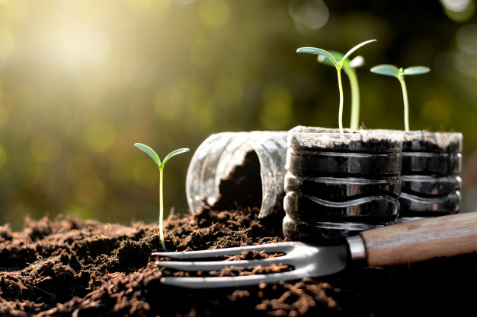

Notes:
LUCAS
Hola nos presentamos somos un grupo de estudiantes de la Universidad Nacional de la Matanza.

Slide 2
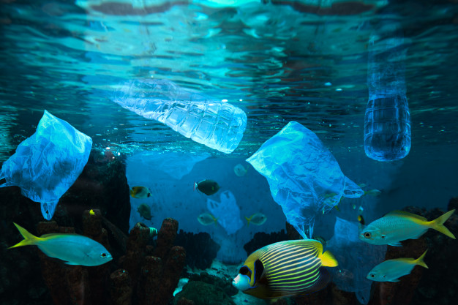
PROBLEMA
Exceso de desechos
En Argentina
SE TIRAN 12 MILLONES
de botellas por día y solo el
30% SE REUTILIZA.
Notes:
LUCAS
Hoy se producen y se descartan en el país unas 200.000 toneladas anuales de envases PET, y si bien son perfectamente reciclables, sólo se recuperan con este fin unas 70.000 toneladas (un 30%). Estas montañas literales de plástico generan, además del daño ambiental, una oportunidad de negocios desaprovechada. Es más, con la cantidad de botellas que se tiran diariamente se podría construir un edificio del tamaño de las torres Le Parc por día

Slide 3
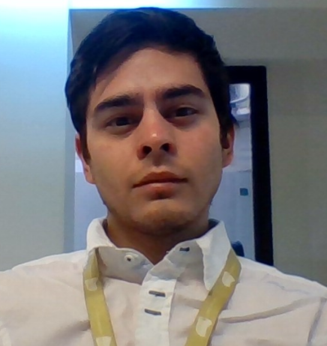
todavíasirve
Equipo
Señor x
Señor x2
Me llama usted entonces voy
don amoladora es quien yo soy
Lucas Ranoni
Notes:
esta re duro el luquitas

Slide 4
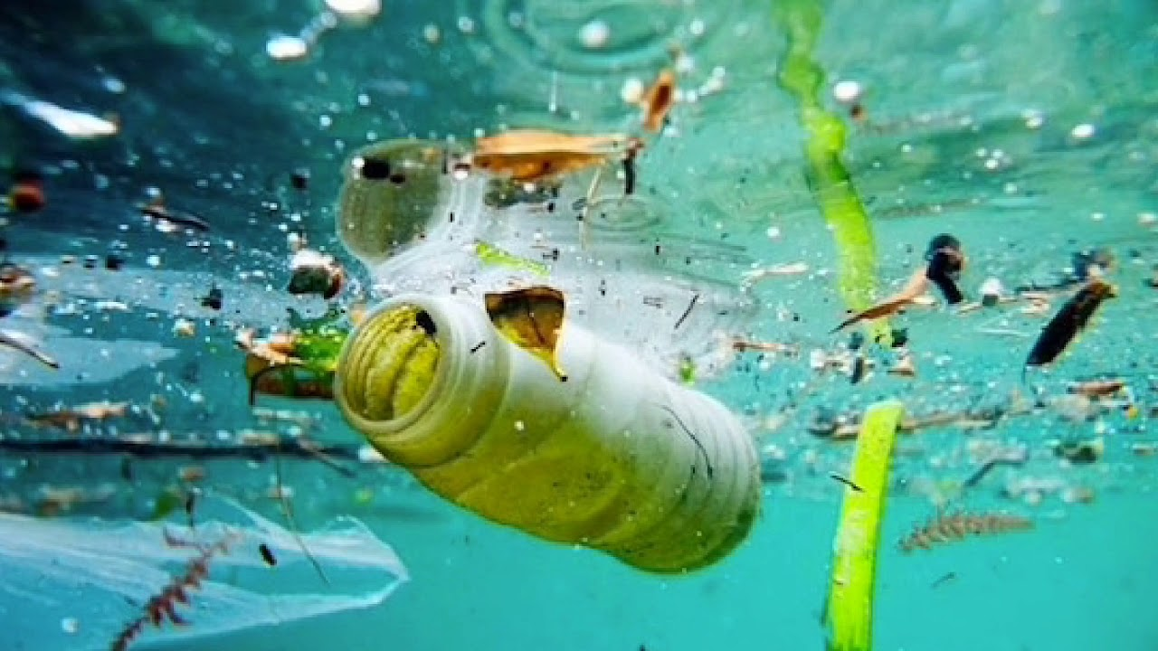
SITUACIÓN ACTUAL
Poca concientización sobre reutilización.
Exceso de desechos.
Falta de unificación y feedback de la información.
Notes:
LUCAS
En la Argentina existe poca concientización sobre lo que se puede reutilizar.
Esto trae aparejado un exceso de desechos que se podrían evitar.
Actualmente existen muchas guías dispersas en la web los cuales nos obligan a buscar por distintos sitios y no tenemos conocimiento si a alguien le sirvio o no, ya que los comentarios son escasos.

Slide 5
PROPUESTA
Notes:
ROBER
Nuestra propuesta es una aplicación móvil que brinda información sobre cómo reutilizar objetos que ya no utilizan.

Slide 6
CÓMO FUNCIONA
Notes:
ROBER
Bien, vamos a explicar cómo funciona nuestra app.

Slide 7
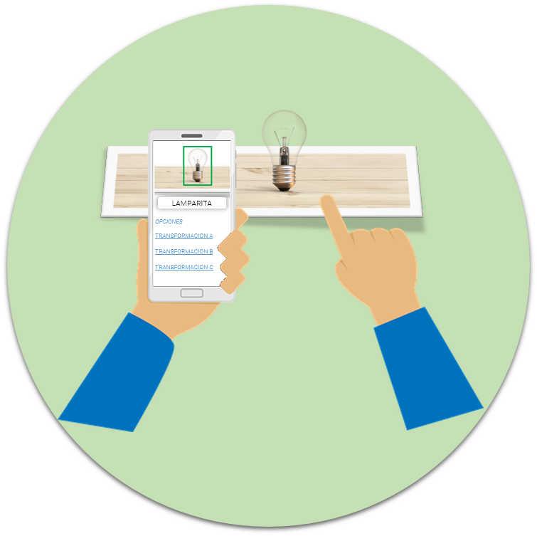
CÓMO FUNCIONA
Notes:
ROBER
Simple, mediante el uso de la cámara del celular y la inteligencia artificial de nuestra app se identifica el objeto que tenemos en frente.

Slide 8
CÓMO FUNCIONA
(aca va el listado de transformaciones)
Notes:
ROBER
Inmediatamente la app nos muestra los resultados de las posibles transformaciones para este objeto. Seleccionamos 1 de la lista...

Slide 9
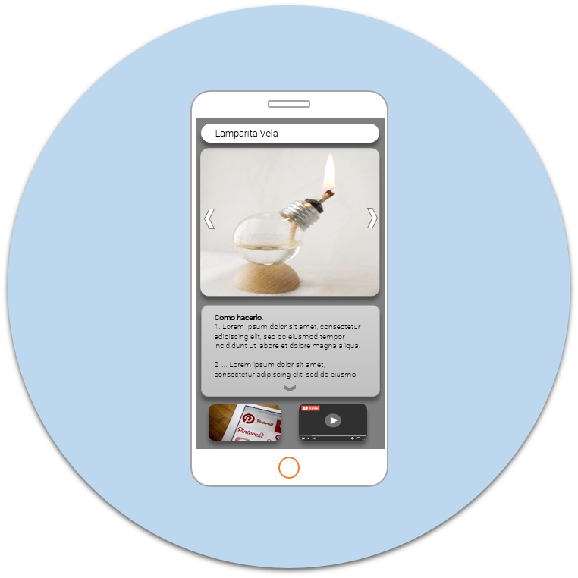
CÓMO FUNCIONA
Notes:
ROBER
...y la app pasa a mostrarnos una guia con fotos, de los pasos a seguir para llegar a la transformación.
Ademas se acompaña con imágenes de otras redes sociales como Pinterest y videos de Youtube para tener una mayor disponibilidad de ideas.
Una vez finalizado, el usuario puede participar comentando cómo fue su experiencia , puntuarla, y compartir su transformación con otros usuarios.

Slide 10
BENEFICIOS
Notes:
ROBER
Ahora...cuales son los beneficios que obtendremos...

Slide 11
BENEFICIOS
MEDIO AMBIENTE | USUARIO
disminución de consumo de recursos | aporte a la economía doméstica
menor producción de desechos | reducción de tiempo en búsquedas
reduccion de contaminacion | información validada por usuarios
Notes:
BENEFICIO
Bien, para el medio ambiente: son la disminución del consumo de recursos naturales que serían destinados para la creación de nuevos productos.
También una menor producción de desechos lo que se traduce en una reducción en la contaminación.
Ahora bien para los usuario son: un aporte a la economía doméstica ya que obviamos comprar nuevos productos.
También una reducción en el tiempo desperdiciado en la busqueda de tutoriales ya que la mayor parte están en la app.
Por último, son los propios usuario los que validan cada tutorial.

Slide 12
COMPETENCIA
Notes:
ROBER
Ahora...cuales son los beneficios que obtendremos...

Slide 13
COMPETENCIA
Webs | Reciclaje Creativo app móvil | todaviasirve app móvil
 | Ilustraciones | Ilustraciones + texto + video
 | no feedback | feedback de publicaciones
. | no posee buscador | búsqueda con cámara
 | Excesiva publicidad | Poca publicidad
 | No se puede agregar contenido | Agregar contenido
Notes:
MIKE
Entre la competencia tenemos 2 mas importantes uno web y otro es una app móvil.
La aplicación móvil se denomina Reciclaje Creativo y entre las diferencia con nuestra app es que solo muestra ilustraciones.
Mientras que todaviasirve muestra además un texto explicativo y videos.
Otra diferencia es que la competencia posee excesiva publicidad.

Slide 14
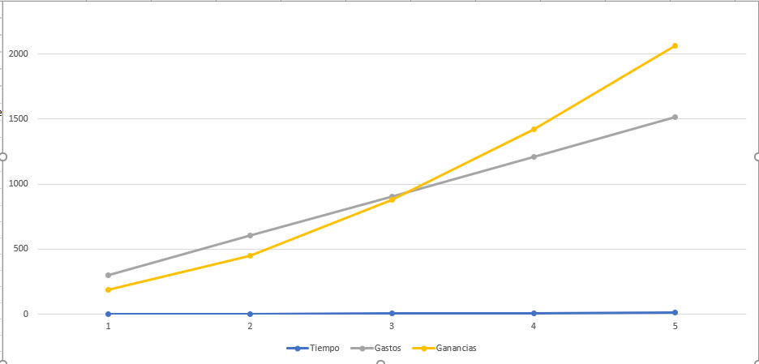
PLAN DE NEGOCIO
Notes:
MIKE
Suscripción mensual.(1 verde)
Beneficios:
*Ayuda priorizada por parte de la comunidad.(1 vez por dia) Estimamos 100 usuarios el primer mes,
*Venta de videos personalizados para capacitación empresarial o de talleres, hecha por nosotros (Por solicitud de video 5 verdes)
*Patrocinadores, estimamos un ingreso mensual de 1000 verdes al mes.
Comisión por venta en ecommerce futuro.
Venta de información mediante big data/data mining

Slide 15
ADVISORS
Reutilizar cosas cotidianas, ¿qué ganamos con ello?
Podría pensarse que reutilizar una botella de plástico, una lata o un tapón de corcho no es una acción de mucha trascendencia. Sí que lo es. De hecho, ni te imaginas todo lo que podría conseguirse a nivel global si reutilizar cosas fuese una práctica extendida. Descubre a continuación los beneficios de hacerlo:
Supone un significativo ahorro en materias primas Al reutilizar cosas, evitamos que las empresas fabriquen otras nuevas y pongan en marcha procesos extractivos que, en la mayoría de los casos, causan daños medioambientales. Por ejemplo, al reciclar el acero de los enlatados, reducimos en un 85% los niveles de contaminación que genera su producción.
Reducimos el nivel de residuos Las ciudades contemporáneas tienen el enorme reto de eliminar cientos de toneladas diarias de basuras. Si reutilizamos cosas, el nivel de los residuos disminuirá y los ayuntamientos invertirán menos recursos en su tratamiento y eliminación. Lo ahorrado puede invertirse en otras áreas, por ejemplo, la educación y la sanidad.
Promueve valores sociales y redes de compromiso Cuando hacemos circular los objetos entre personas de nuestros círculos sociales, no solo estamos prolongando su ciclo de vida sino que, además, promovemos valores sociales como la solidaridad, la equidad, el altruismo y el compromiso con la sostenibilidad del planeta.
Notes:
MIKE

Slide 16
RELEVAMIENTO
Notes:
JOSE

Slide 17





TECNOLOGÍA
DATABASE
< BACKEND>
{ FRONTEND }
Notes:
JOSE
En lo que es respecta a la tecnología a utilizar utilizaremos para la base de datos SQL Server 2014, para el BackEnd .NET y para el Front IONIC.

Slide 18
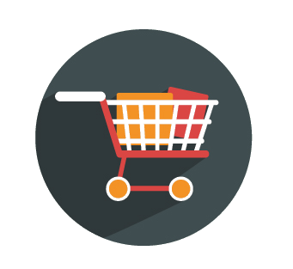

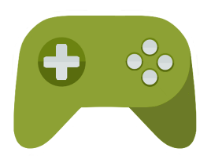
FUTURO
VENTA
LOGROS
Notes:
JOSE
En un futuro cercano vamos a :
Crear una plataforma para vender los productos a los usuarios.
También vamos a crear un sistema de logros y recompensas.
Y para los más chicos, crearemos juegos para la concientización.
Aquellos usuarios que quieran aportar pueden donar productos para reciclables o productos transformados, para que otros puedan encajarse o talleres para crear productos para los más necesitados, haciendo campaña con alguna ONG

Slide 19
GRACIAS!
Notes:
TOTALESSSS!!

